Slide 1




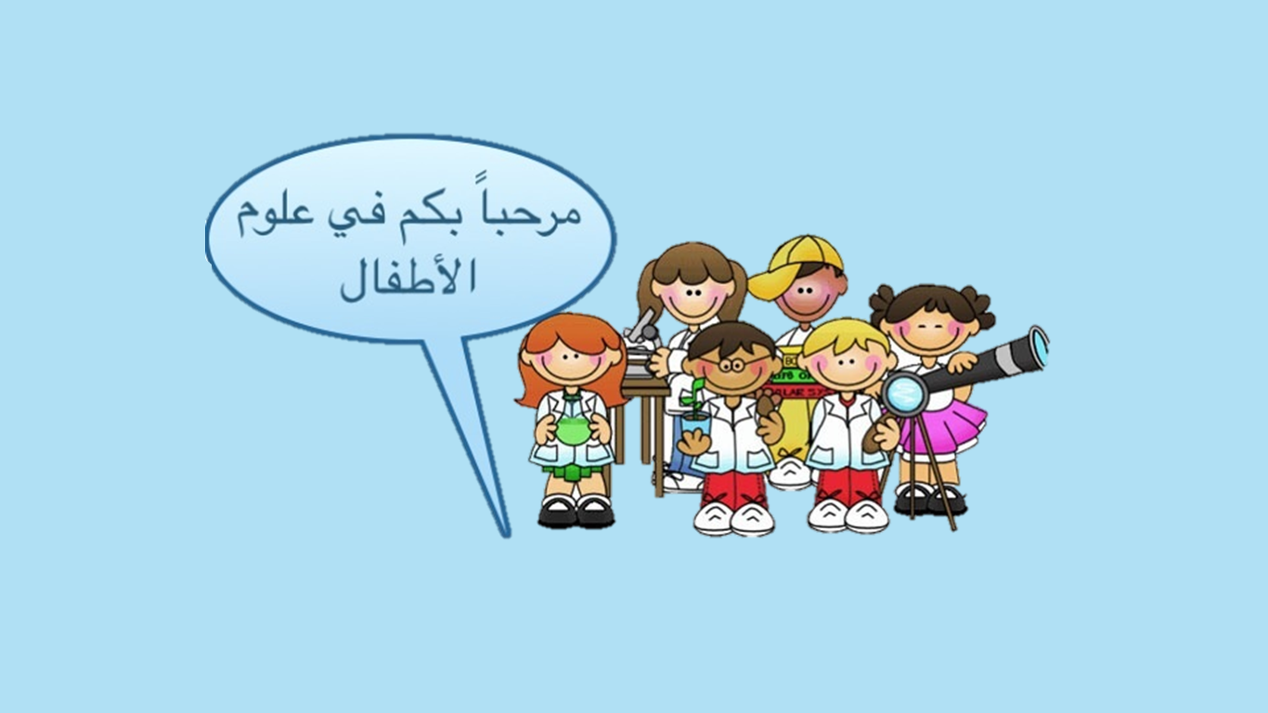


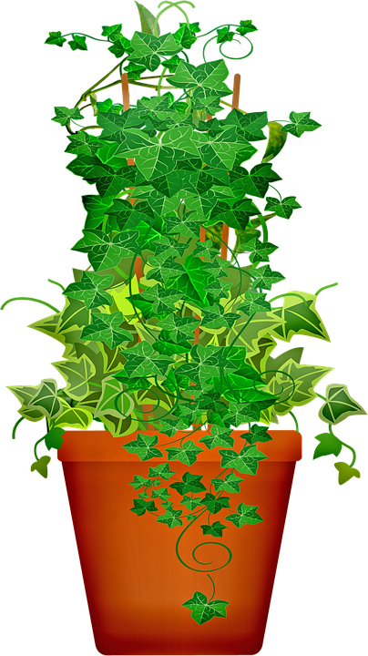


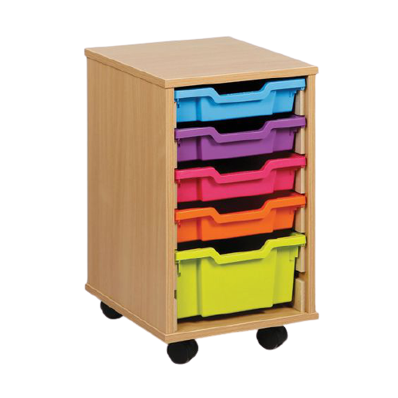

بسم الله الرحمن الرحيم
/ 2 / 1434
التاريخ :
علوم
المادة :
ثالث
الصف :
المعلمة : عبير الثقفي

Slide 2
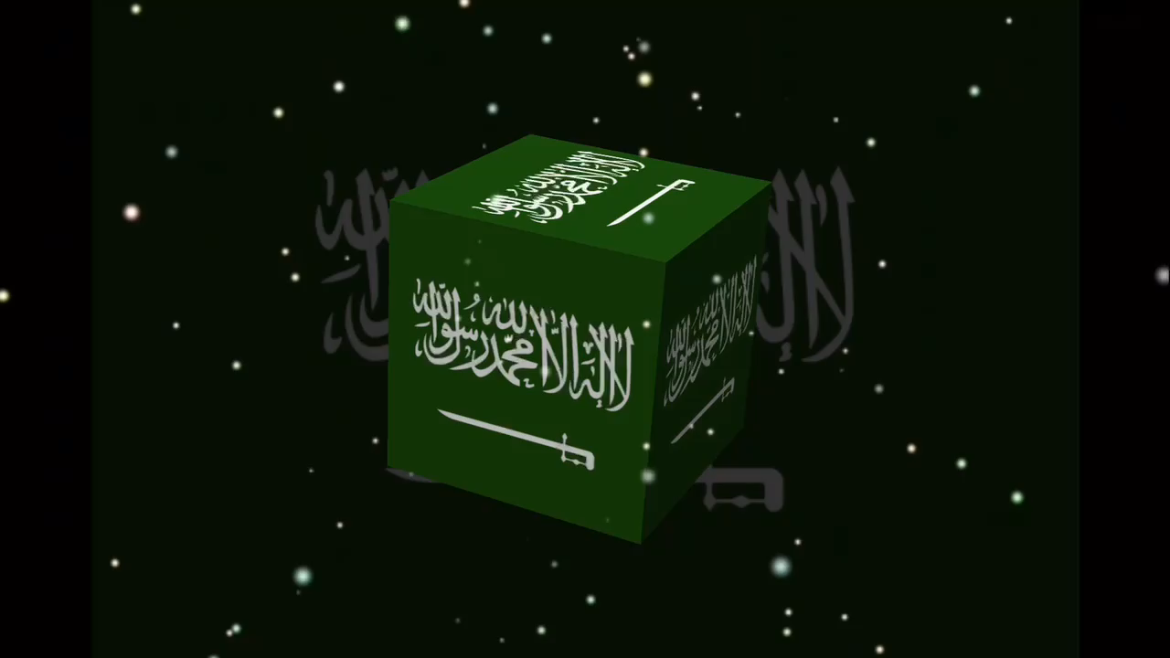

Slide 3
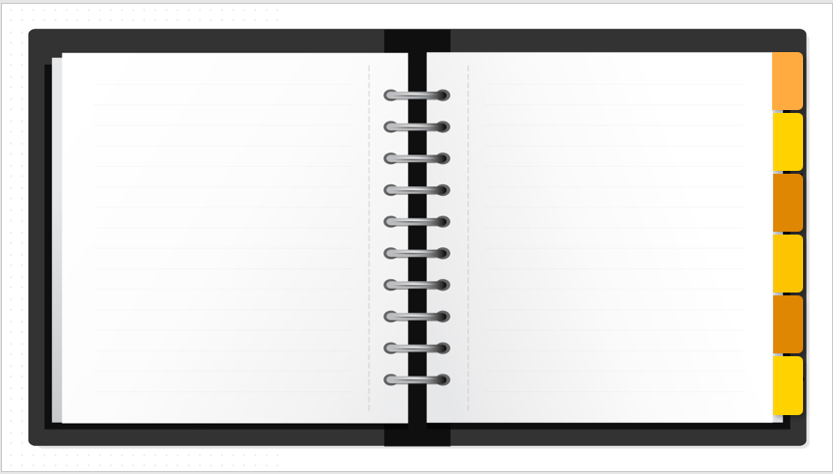








كيف أكون مميزة؟
قوانين التعلم عن بعد
رفع اليد
للمشاركة
اغلاق
المايك
كتابك
المدرسي
جهز
أدواتك المدرسية
تسليم الواجب
قبل
تاريخ الاستحقاق
الالتزام
بوقت الحصة
انتبه جيدا
للشرح
دون ملاحظاتك
المهمه

Slide 4
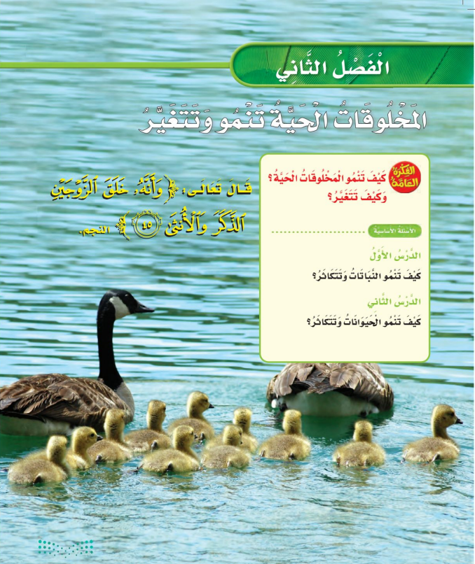
كتاب الطالب ص 50
الوحدة الأولى
المخلوقات الحية تنمو وتتغير
الفصل الثاني
المخلوقات الحية تنمو وتتغير
السؤال الأساسي : كيف تنمو النباتات وتتكاثر ؟

Slide 5

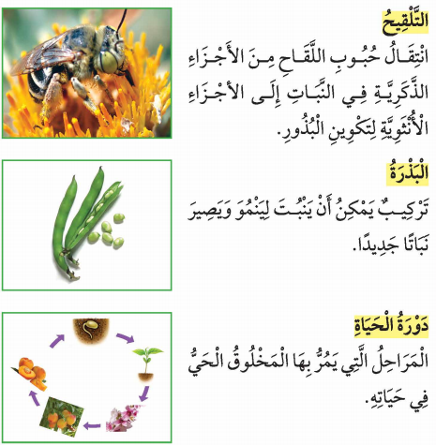
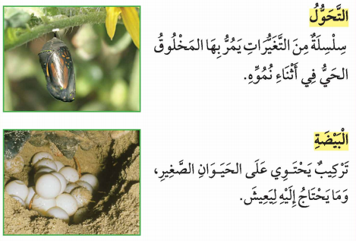
كتاب الطالب ص 51
الفصل الثاني
الوحدة الأولى
دورات حياة النباتات
المخلوقات الحية تنمو وتتغير
الدرس الأول
أقرأ وأتعلم

Slide 6
كتاب الطالب ص 51
الفصل الثاني
الوحدة الأولى
دورات حياة النباتات
المخلوقات الحية تنمو وتتغير
الأهداف :
الدرس الأول
* أن يفهم كيفية نمو النباتات وتكاثره .
* أن يتعرف على مراحل دورات حياة أنواع مختلفة من النباتات .

Slide 7
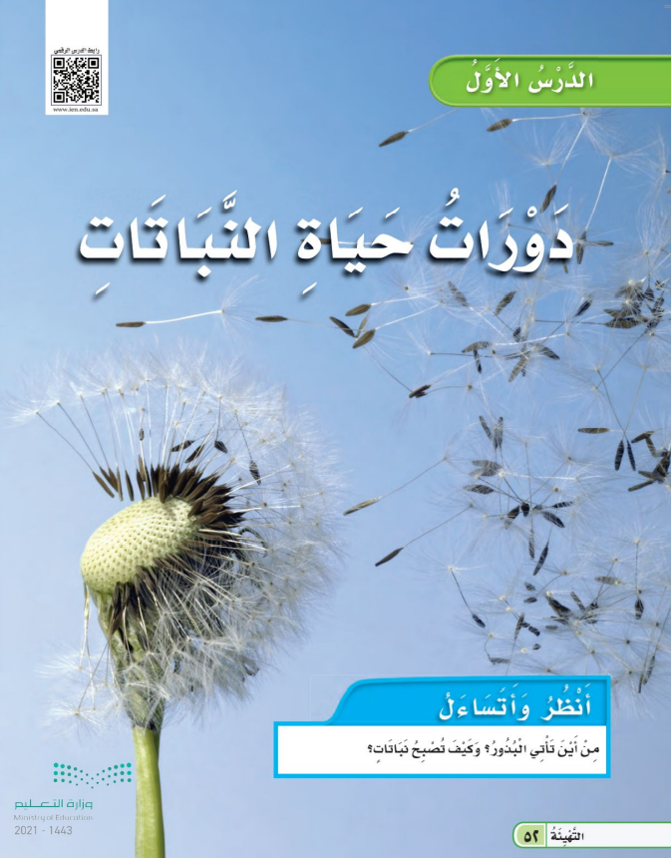

كتاب الطالب ص 52
دورات حياة النباتات
الفصل الثاني
الوحدة الأولى
المخلوقات الحية تنمو وتتغير
الدرس الأول
تأتي البذور من داخل الزهرة
من أين تأتي البذور ؟
تنمو البذور من داخل البذرة عند توافر التربة المناسبة و الماء و درجة الحرارة المناسبة فتصبح نباتاً يكوِّن الثمار بعد ذلك
كيف تصبح نباتات ؟
لماذا يتكاثر النبات ؟
يتكاثر النبات لكي ينتج نباتات جديدة

Slide 8
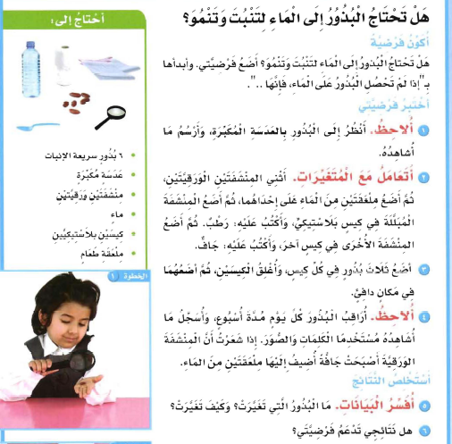
كتاب الطالب ص 53
دورات حياة النباتات
الفصل الثاني
الوحدة الأولى
المخلوقات الحية تنمو وتتغير
الدرس الأول
هل تحتاج البذور الى الماء لتنبت وتنمو ؟

Slide 9
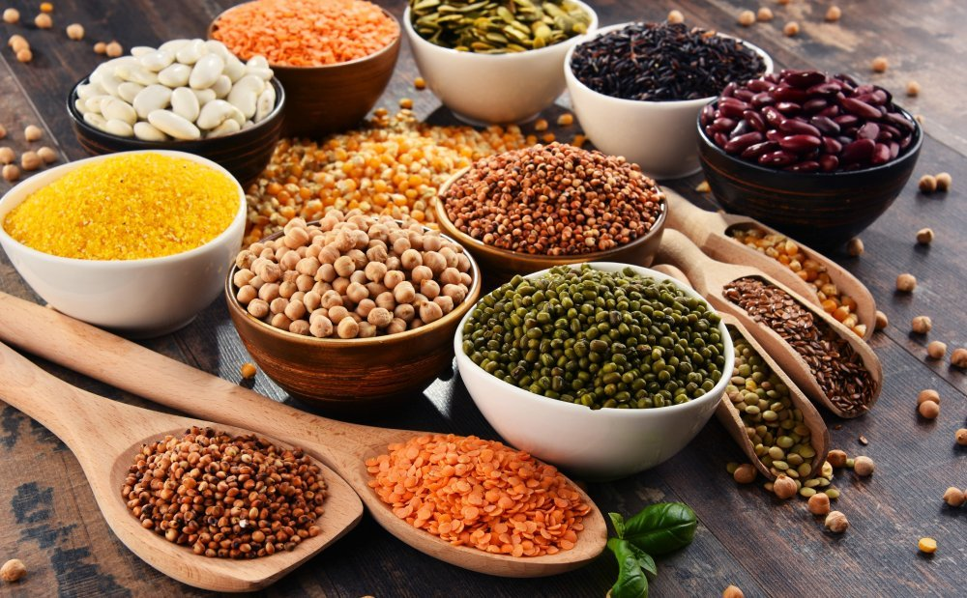
كتاب الطالب ص 54
دورات حياة النباتات
الفصل الثاني
الوحدة الأولى
المخلوقات الحية تنمو وتتغير
مالذي تشاهدينه في الصورة ؟
الدرس الأول
اذكري أنواع أخرى للبذور ؟
هل تعلم أنك عندما تأكل الذرة أو البازلاء أو الجوز فإنك تأكل بذورا .
للبذور أشكال وحجوم مختلفة فبعضها كبير الحجم كالفاصولياء البيضاء وبعضها صغير كبذور السمسم أو العدس وسواء كان حجمها كبيرا أو صغيرا فإنها جميعا لها نفس الوظيفة.

Slide 10
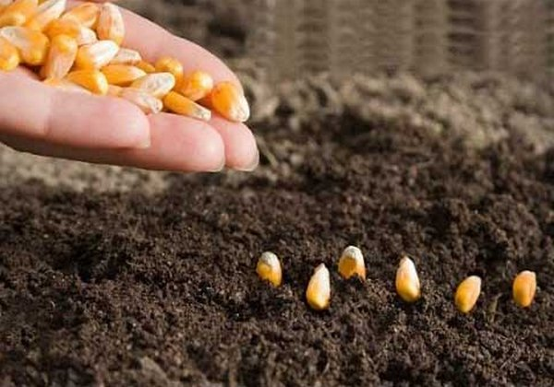
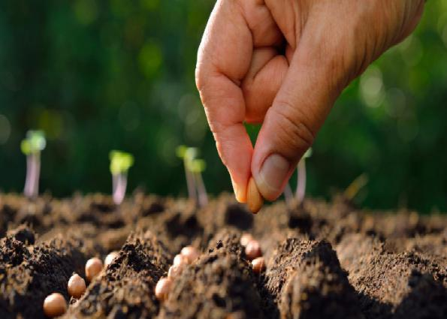
كتاب الطالب ص 54
دورات حياة النباتات
الفصل الثاني
الوحدة الأولى
المخلوقات الحية تنمو وتتغير
الدرس الأول
ماذا يحدث عند زراعة البذور ؟

Slide 11
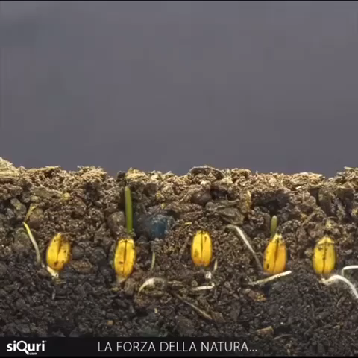
كتاب الطالب ص 54
دورات حياة النباتات
الفصل الثاني
الوحدة الأولى
المخلوقات الحية تنمو وتتغير
الدرس الأول
ماذا يحدث عند زراعة البذور ؟

Slide 12
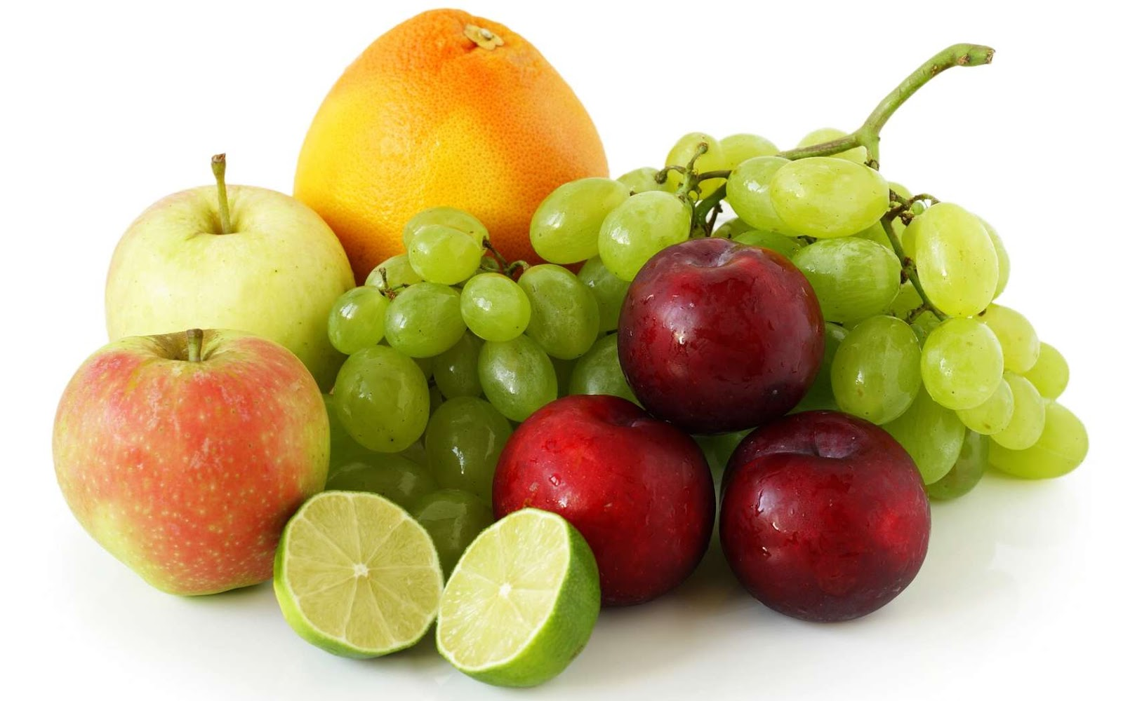
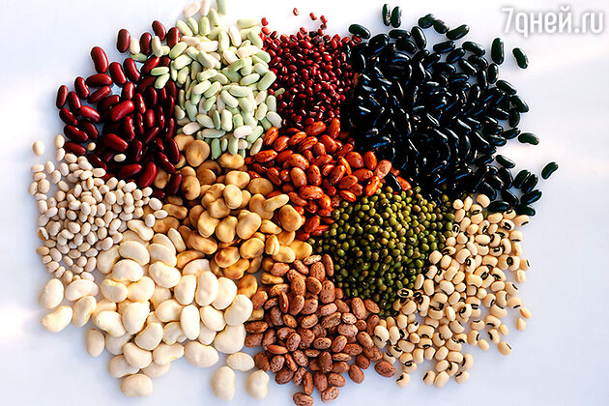
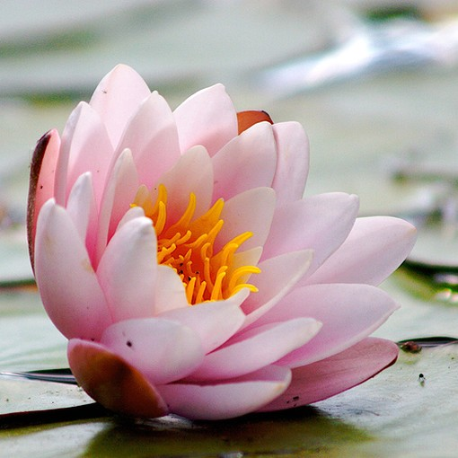
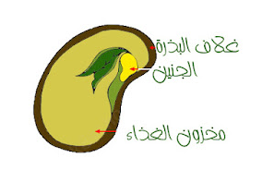
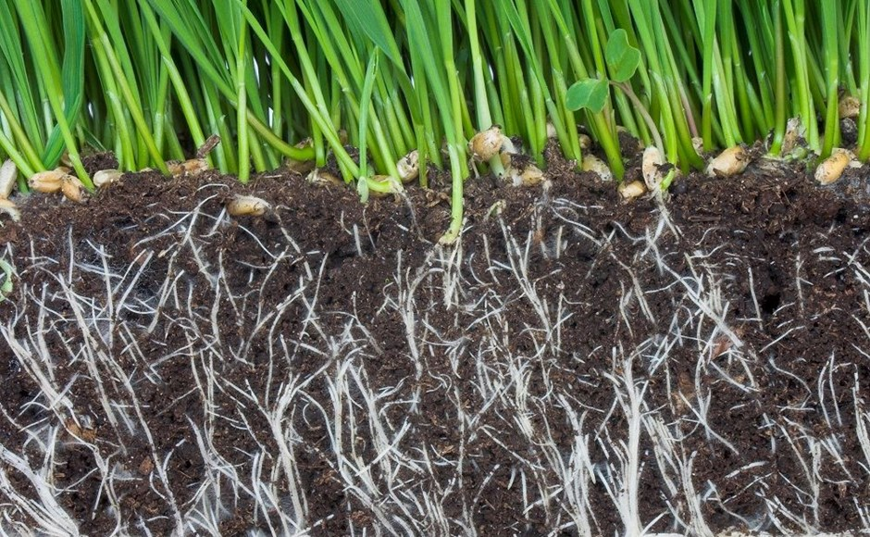
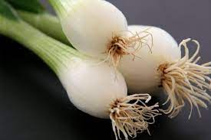
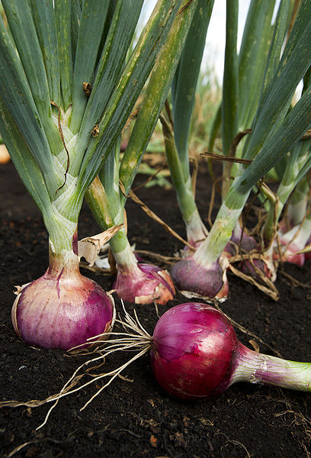
كتاب الطالب ص 54
دورات حياة النباتات
الفصل الثاني
الوحدة الأولى
المخلوقات الحية تنمو وتتغير
تنمو النباتات وتتكاثر
الدرس الأول
الثمرة
البذور
الزهره
الجنين
جزء من النبات يحمل بداخله البذور
تركيب ينمو ويصبح نبات جديد
جزء من النبات يكون البذور والثمار
جزء صغير داخل البذرة يتغذى عليها
البصل والقمح والشعير

Slide 13
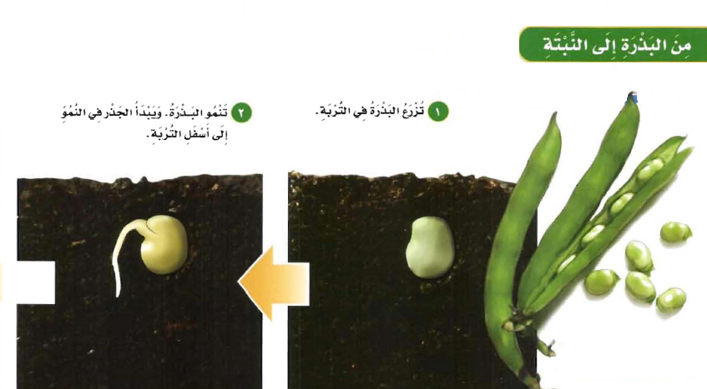
كتاب الطالب ص 54 - 55
دورات حياة النباتات
الفصل الثاني
الوحدة الأولى
المخلوقات الحية تنمو وتتغير
عندما تبدأ البذور في النمو تمتص الماء حتى تنتفخ و تكسر الغلاف الخارجي , فينمو الجنين من البذرة إلى نبتة صغيرة أو شجيرة صغيرة , تنمو فيما بعد إلى نبات كبير أو صغير
الدرس الأول

Slide 14
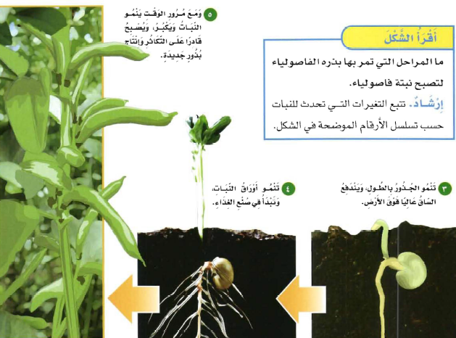
كتاب الطالب ص 54 - 55
دورات حياة النباتات
الفصل الثاني
الوحدة الأولى
المخلوقات الحية تنمو وتتغير
الدرس الأول

Slide 15
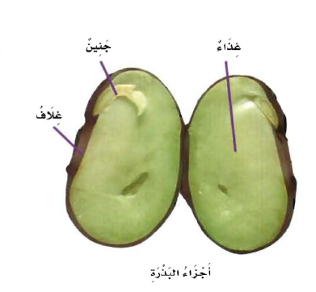
كتاب الطالب ص 55
دورات حياة النباتات
الفصل الثاني
الوحدة الأولى
المخلوقات الحية تنمو وتتغير
الدرس الأول
ماذا يحدث للبذرة بعد أن تنبت ؟
التتابع
تنمو إلى بادرة ثم إلى نبتة ناضجة بها ثمار و بداخلها البذور
ماذا يحدث للبذرة إذا لم تحصل على كمية كافية من الماء ؟
تفكير ناقد
تتوقّف البذرة عن الإنبات و النموّ

Slide 16
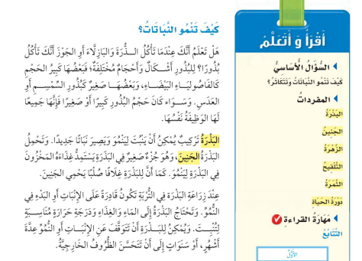
كتاب الطالب ص 54
دورات حياة النباتات
الفصل الثاني
الوحدة الأولى
المخلوقات الحية تنمو وتتغير
الدرس الأول

Slide 17
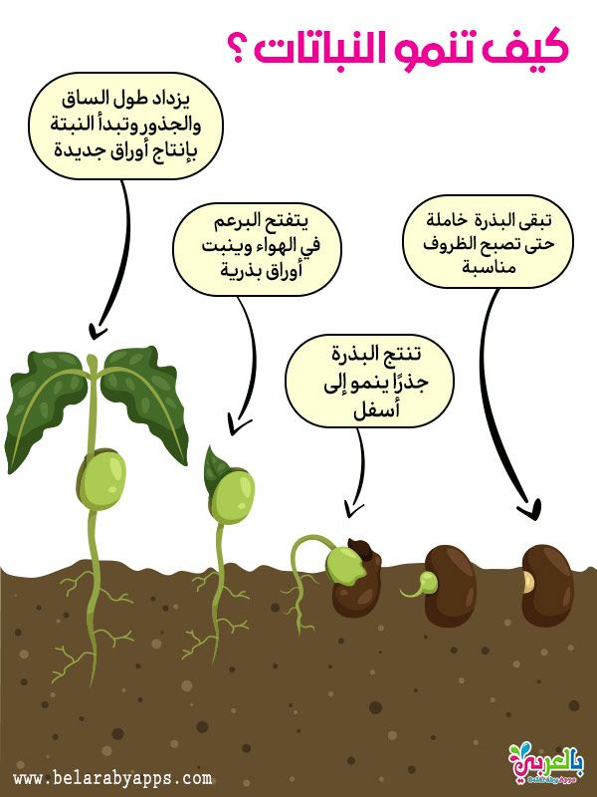
كتاب الطالب ص 51
الفصل الثاني
الوحدة الأولى
المخلوقات الحية تنمو وتتغير
الدرس الأول
دورات حياة النباتات

Slide 18

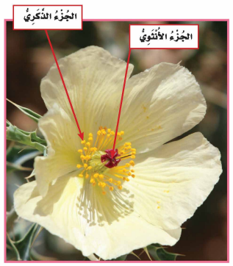
كتاب الطالب ص 56
دورات حياة النباتات
الفصل الثاني
الوحدة الأولى
المخلوقات الحية تنمو وتتغير
الدرس الأول
الزهرة تركيب أو جزء من النبات يكوِّن البذور و الثمار أحياناً و النباتات التي يوجد فيها أزهار لتكوين البذور تُسمّى النباتات الزهرية
مما تتكون الزهرة
تحتوي الزهرة على جزأين : ذكري و أنثوي , يُساعدان على تكوين البذور . الجزء الذكري ينتج حبوب اللقاح, أما الجزء الأُنثوي فينتج البويضات

Slide 19
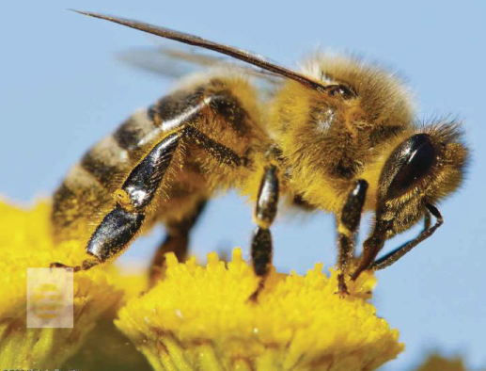
كتاب الطالب ص 56
دورات حياة النباتات
الفصل الثاني
الوحدة الأولى
المخلوقات الحية تنمو وتتغير
الدرس الأول
كيف يحدث التلقيح
تنتقل حبوب اللقاح من الجزء الذكري إلى الجزء الأُنثوي في الزهرة نفسها أو من زهرة إلى أُخرى عن طريق الرياح أو الحشرات منها النحل
تحط النحلة على الزهرة لتمتص رحيقها فتعلق بها حبوب اللقاح .

Slide 20
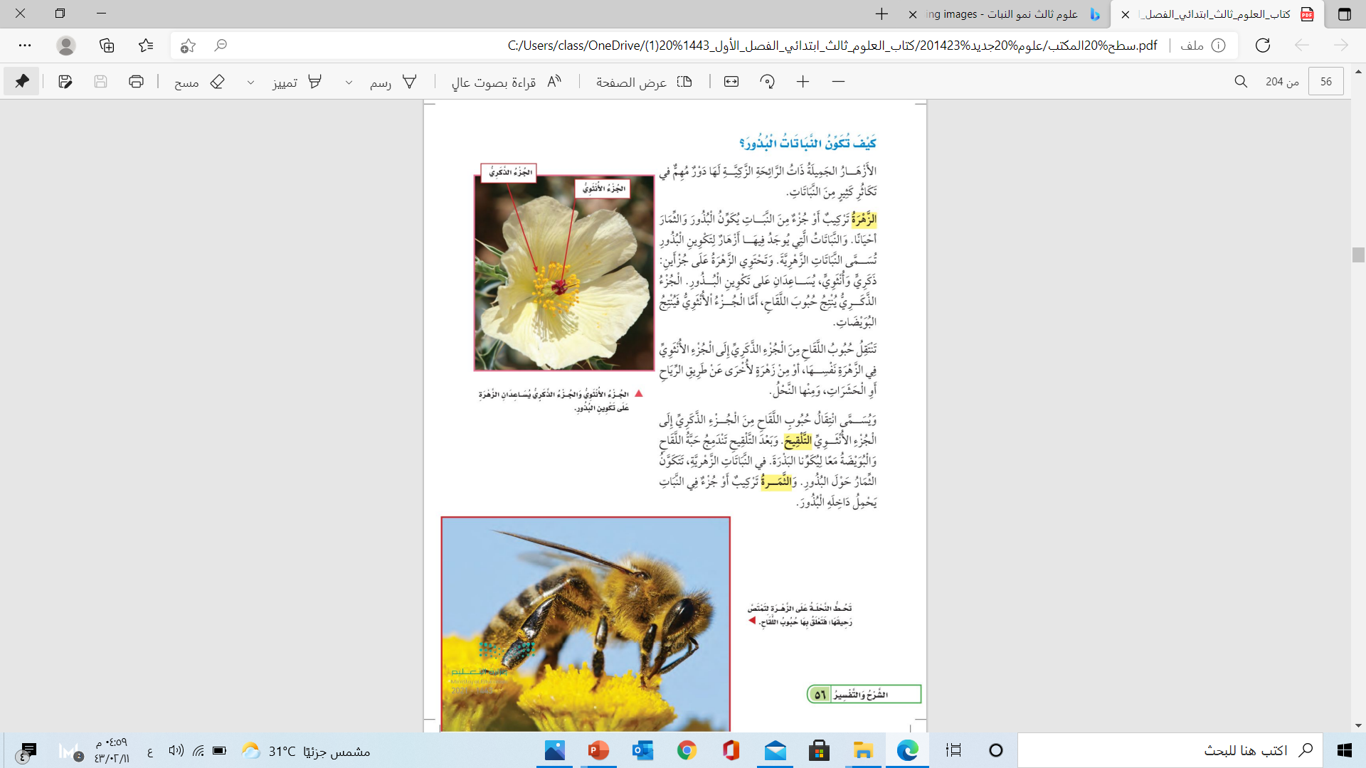
كتاب الطالب ص56
الفصل الثاني
الوحدة الأولى
المخلوقات الحية تنمو وتتغير
الدرس الأول
دورات حياة النباتات

Slide 21
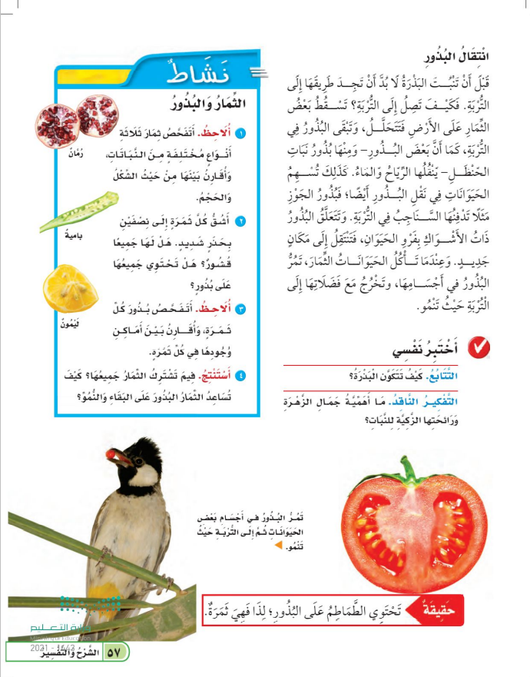
كتاب الطالب ص 57
الفصل الثاني
الوحدة الأولى
المخلوقات الحية تنمو وتتغير
الدرس الأول
دورات حياة النباتات

Slide 22
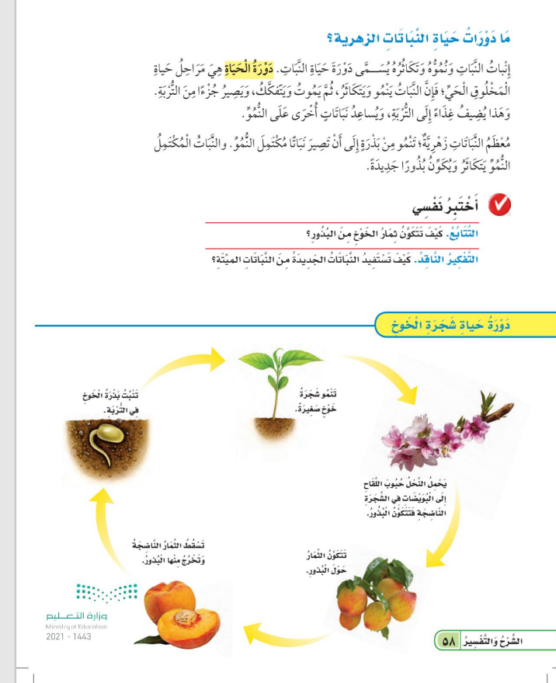
كتاب الطالب ص 58
دورات حياة النباتات
الفصل الثاني
الوحدة الأولى
المخلوقات الحية تنمو وتتغير
الدرس الأول

Slide 23
كتاب الطالب ص 58
دورات حياة النباتات
الفصل الثاني
الوحدة الأولى
المخلوقات الحية تنمو وتتغير
الدرس الأول

Slide 24
كتاب الطالب ص 54
الفصل الثاني
الوحدة الأولى
دورات حياة النباتات
المخلوقات الحية تنمو وتتغير
كيف تنمو النباتات؟
الدرس الأول
هل تعلم أنك عندما تأكل الذرة أو البازلاء أو الجوز فإنك تأكل بذورا؟للبذور أشكال وحجوم مختلفة فبعضها كبير الحجم كالفاصولياء
البيضاء وبعضها صغير كبذور السمسم أو العدس وسواء كان حجمها كبيرا أو صغيرا فإنها جميعا لها نفس الوظيفة. ماهي البذرة؟ البذرة تركيب يمكن ان ينمو ويصير نباتا جديدا.وتحمل البذرة الجنين“ماهو الجنين؟ وهو جزء صغير في النبات يستمد غذاؤه المخزون في البذرة لينمو. كما أن للبذرة غلاف صلب يحمي الجنين.عند زراعة البذرة في التربة تكون قادرة على الإنبات أو البدء في النمو وتحتاج البذرة
للماء والغذاء ودرجة حرارة مناسبة لتنبت.ويمكن للبذرة أن تتوقف عن الإنبات أو النمو عدة أشهر أو سنوات إلى أن تتحسن
الظروف الخارجية.

